Slide 1
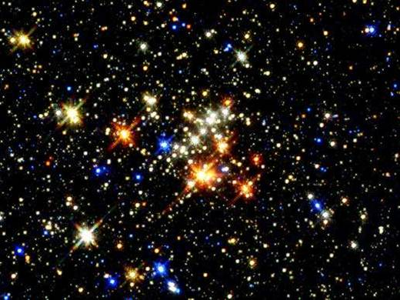
«РОССИЯ -
КОСМИЧЕСКАЯ ДЕРЖАВА»
Интегрированный урок в 5 классе.
( по математике, английскому языку , технологии)
Выполнили: Огурцова Л.И
Петрова Е.В.
Ерофеева О.Ю.

Slide 2
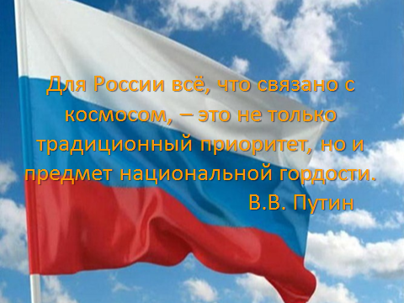

Slide 3
Цель урока:
Способствовать активизации познавательной деятельности учащихся;
Прививать уважение к истории России, воспитывать чувство гордости за свою страну ,через знакомство с великими свершениями русских людей;
Способствовать развитию чувства солидарности и здорового соперничества.
Пополнить знания учащихся новыми сведениями в освоении космоса.

Slide 4
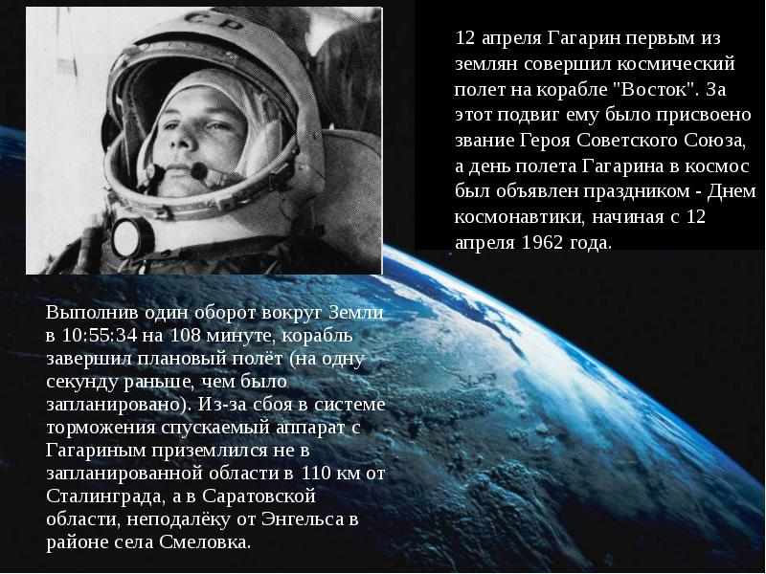
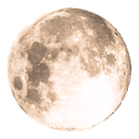
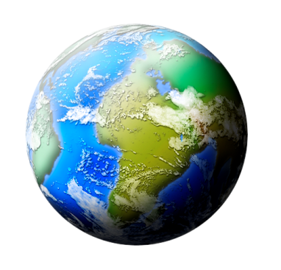

Slide 5
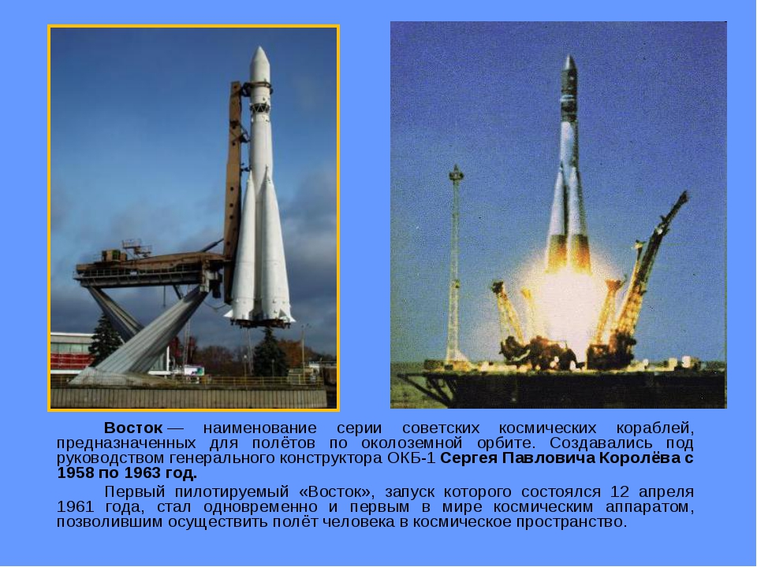

Slide 6
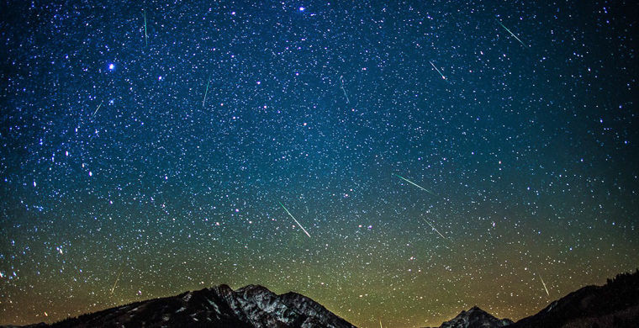
ТАИНСТВЕННЫЙ КОСМОС
( отгадайте загадки , а ответ дайте
на английском языке)

Slide 7
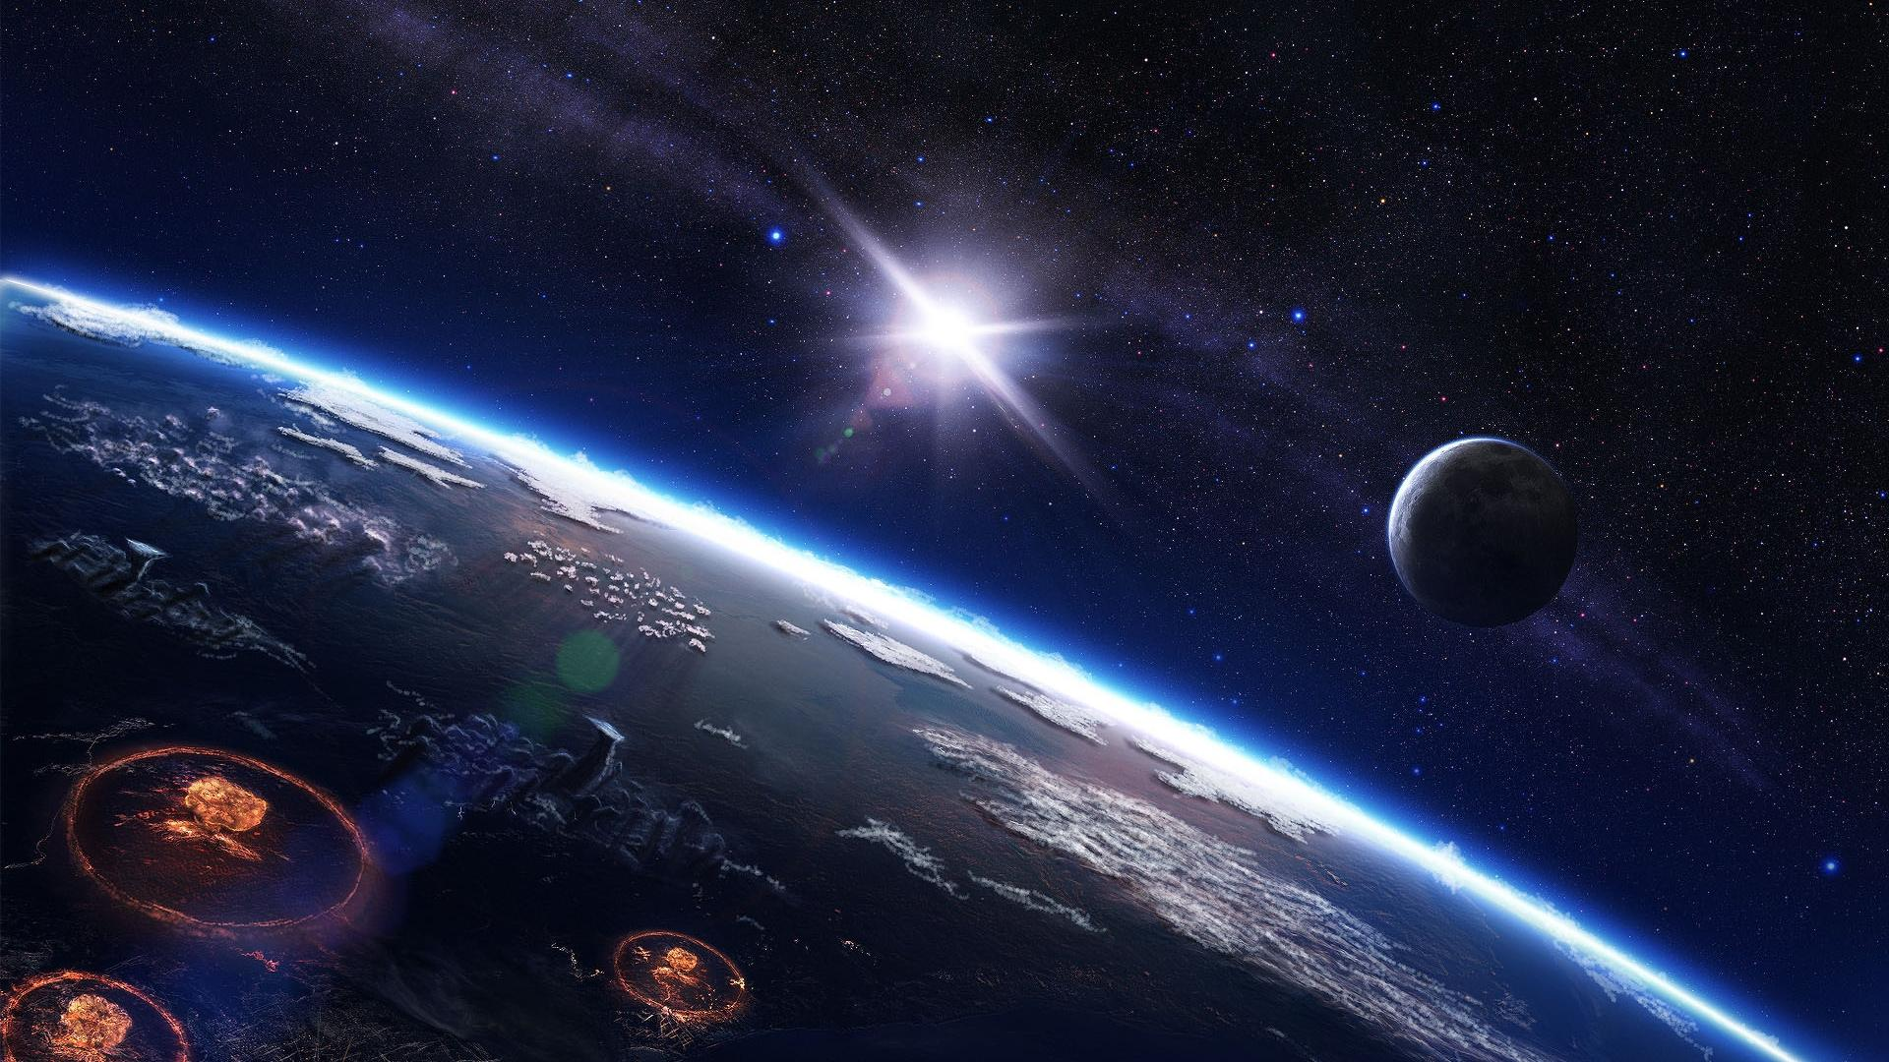
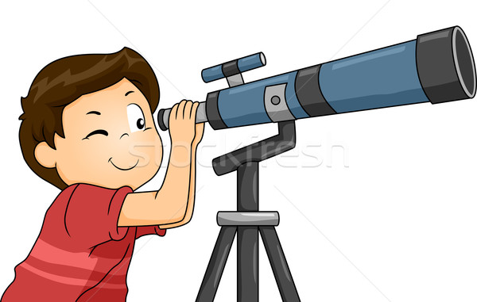
Чтобы глаз вооружить
И со звездами дружить
Млечный путь увидеть чтоб
Нужен мощный …
Telescope

Slide 8
Планета голубая,
Любимая, родная,
Она твоя, она моя,
А называется…
World

Slide 9
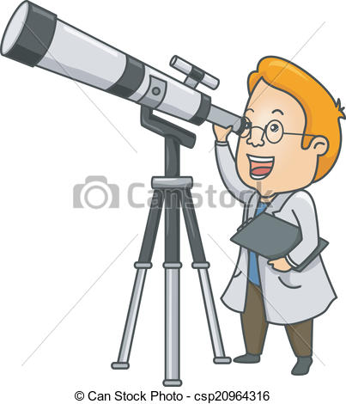
Телескопом сотни лет
Изучают жизнь планет
Нам расскажет обо всем
Умный дядя …
Astronomer

Slide 10
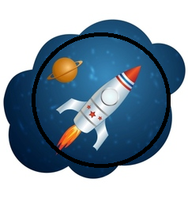
До луны
не может птица
Долететь и
прилуниться,
Но зато умеет
это
Делать быстрая…
Rocket

Slide 11
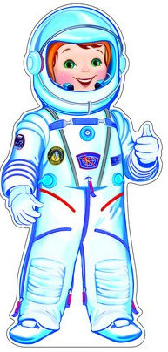
У ракеты есть водитель,
Невесомости любитель.
По-английски «astronaut »,
А по-русски …
Astronaut

Slide 12
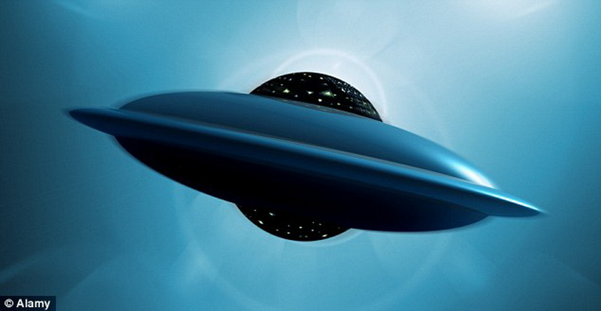
Космонавт сидит в ракете.
Проклиная все на свете-
На орбите как назло
Появилось …
UFO

Slide 13
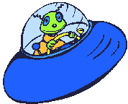
НЛО летит к соседу
Из созвездья
Андромеды,
В нем от скуки
Волком воет
Злой зеленый…
Humanoid

Slide 14
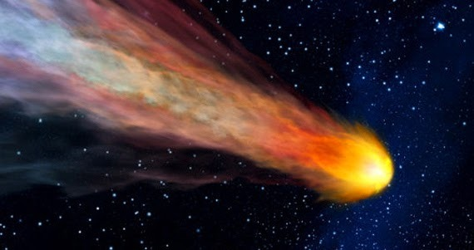
Свет быстрее всех летает,
Километры не считает.
Дарит Солнце жизнь планетам,
Нам тепло, хвосты…
Comet

Slide 15
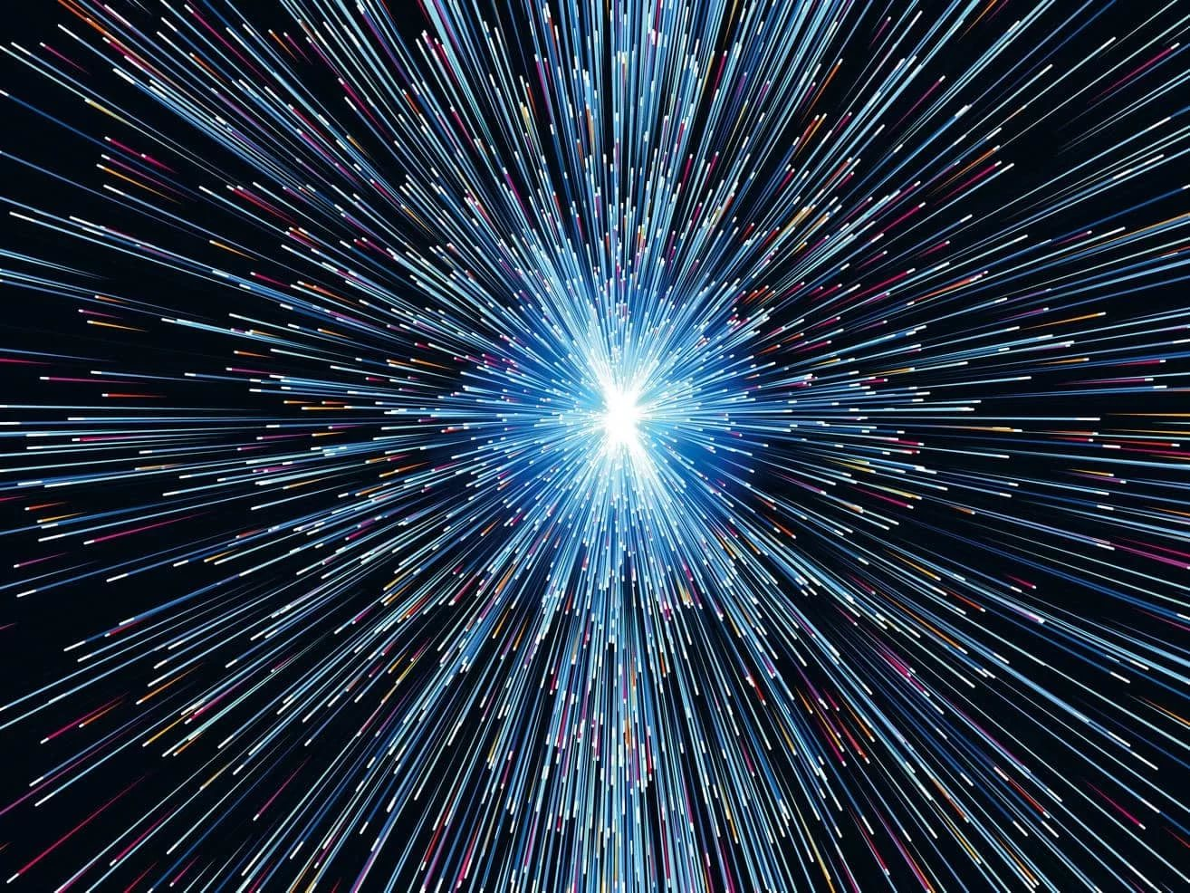
Гуманоид с курса сбился,
В трех планетах заблудился,
Если звездной карты нету,
Не поможет …
Light of speed

Slide 16
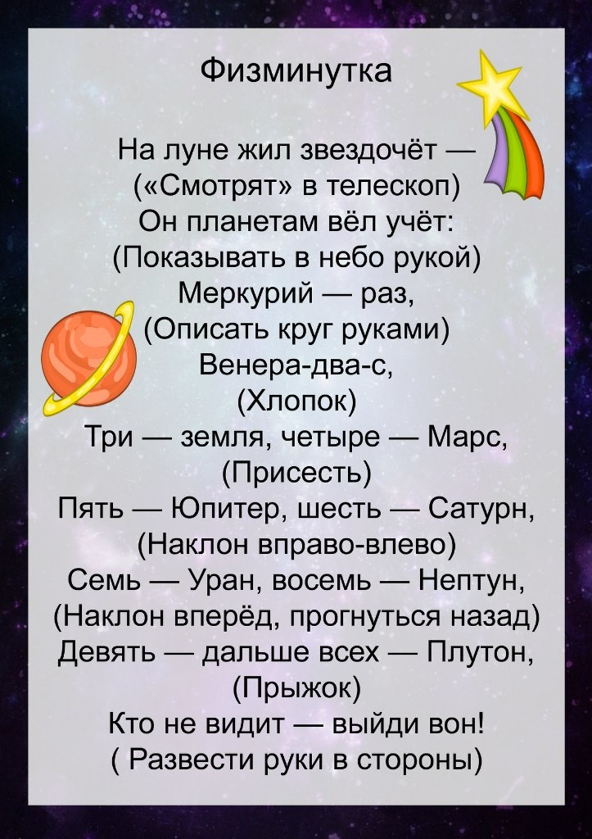

Slide 17
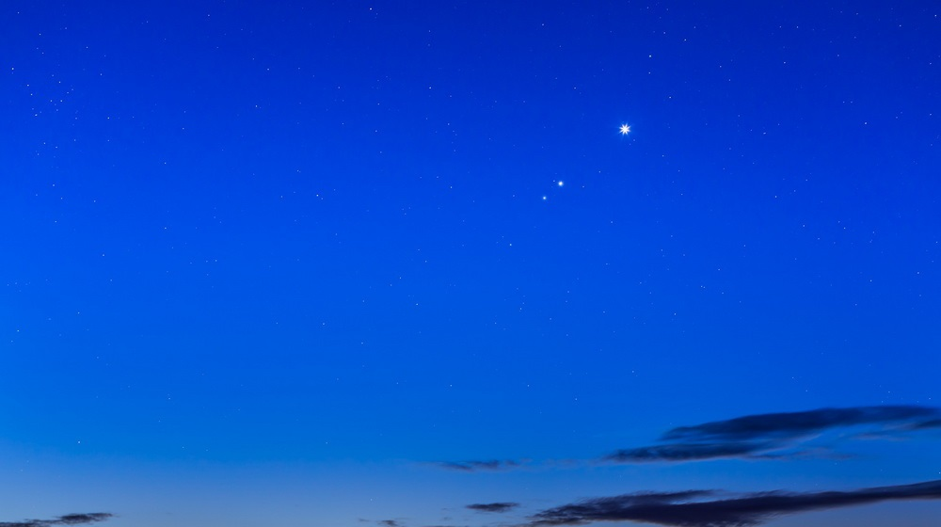

Slide 18
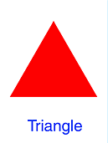
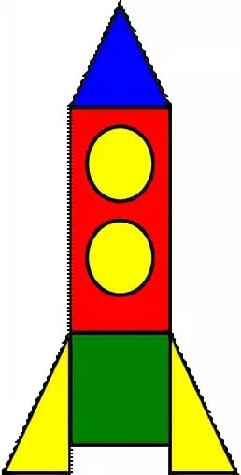

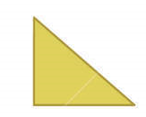


А сейчас давайте с вами ,
Сделаем ракету сами.
Right triangle

Slide 19
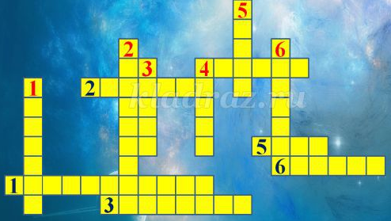
По горизонтали
1. Фамилия первого
космонавта Земли.
2. Первая женщина
космонавт Советского Союза.
3. Собака, которая стала вторым
покорителем космоса.
4. Первая собака-космонавт.
5. Самый молодой космонавт
в Книге рекордов Гиннесса.
6. Ученик К.Э.Циолковского.
По вертикали
1. Ученый, обосновавший
вывод о необходимости
использования "ракетных поездов".
2. Третий космонавт-собака.
3. Космодром в Казахстане.
4. Космонавт, который первым
вышел в Космос.
5. Позывной Ю.Гагарина.
6. Космический корабль, на котором
совершил свой полет Ю.Гагарин.

Slide 20
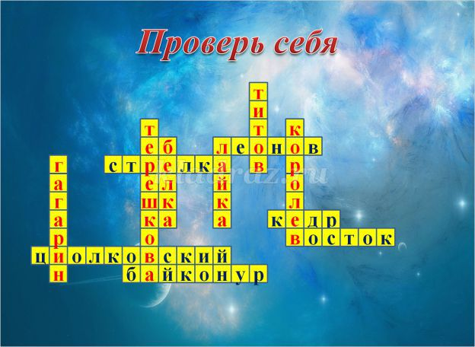

Slide 21
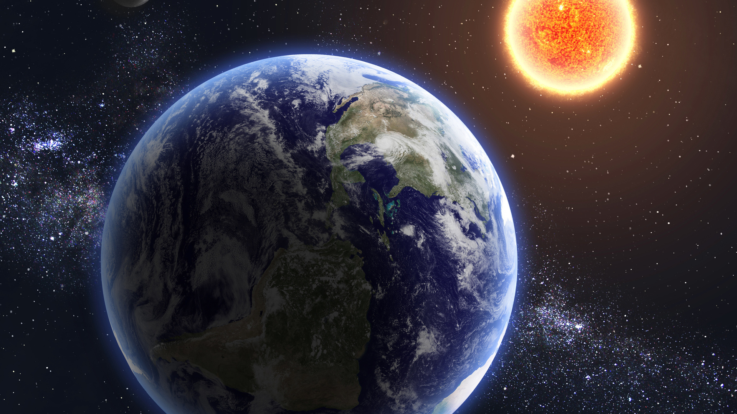
Рефлексия
Гагарин, вернувшись из полета, сказал: «Облетев Землю, я увидел, как прекрасна наша планета.
Люди, будем хранить, и преумножать эту красоту, а не разрушать ее!»

Slide 22
СПАСИБО ЗА ВНИМАНИЕ
Thank you for attention

